Slide 1
防治出生缺陷 你我携手同行
王旭飞 医师
2024-09-05

Slide 2
01
“出生缺陷”到底是什么?
02
造成出生缺陷的原因有哪些?
03
如何预防出生缺陷
04
宝宝有出生缺陷，跟爸爸妈妈的身体有关吗?
05
先天性结构畸形和出生缺陷是一样的吗?
06
再要宝宝还会有出生缺陷吗?我们的宝宝会健康吗?
07
通过哪些手段能检测出可能生育出有出生缺陷的宝宝?
08
❤ ❤ ❤

Slide 3
出生缺陷不是单一的一种疾病，而是指婴儿出生前发生的身体结构、功能或代谢异常。 出生缺陷通常包括结构畸形、染色体异常、遗传代谢性疾病及功能异常。
出生缺陷到底是什么?

Slide 4
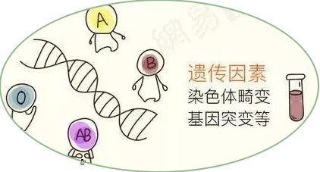
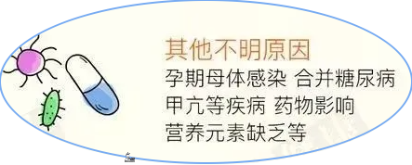
造成出生缺陷的原因有哪些？

Slide 5
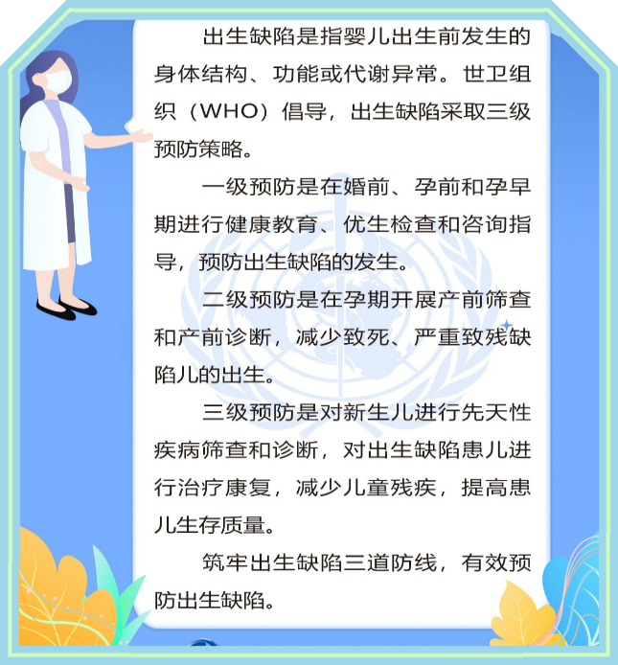
如何预防出生缺陷

Slide 6
宝宝有出生缺陷，跟爸爸妈妈的身体有关吗?
宝宝有出生缺陷有一部分与父母遗传是有关系的，染色体异常、遗传代谢性疾病大多与父母有关。
也有相当一部分出生缺陷，特别是结构的畸形是胚胎期环境因素起作用、正常发育受阻的结果。

Slide 7
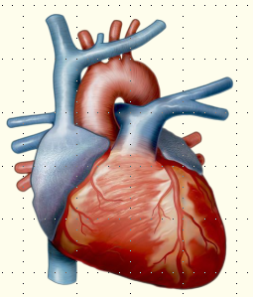
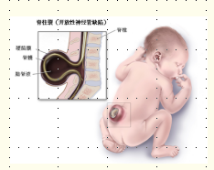
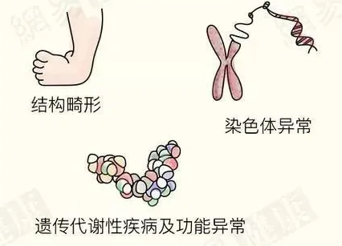
先天性结构畸形和出生缺陷是一样的吗?
先天性结构畸形:是以婴儿出生前发生的身体形态结构异常为主要特征的一组出生缺陷疾病
01
出生缺陷通常包括
02

Slide 8
再要宝宝还会有出生缺陷吗?
我们的宝宝会健康吗?
如果患儿确诊为染色体异常或遗传代谢性疾病，
其父母一定要做再生育前的染色体检查及基因检查，并咨询遗传代谢方面的专家，做到优生优育。

Slide 9
通过哪些手段能检测出可能生育出有出生缺陷的宝宝?
一部分的出生缺陷比如结构畸形，在孕期常规的产前超声检查时会被提示出来。如心脏畸形、肾积水、脑积水、膈疝、唇裂等。
01
细微或隐蔽的结构畸形：如腭裂、多指(趾)等产前超声很难检查出。
02
更细致的还有胎儿的MRI(核磁共振)检查，能提示胎儿先天性结构畸形的更多细节。
03
三甲医院的助产机构一般都会有染色体及基因方面的检查项目，一般在孕早期或中期即可检测，并提供相关优生优育的咨询，避免严重出生缺陷。

Slide 10
❤ 二级预防

Slide 11
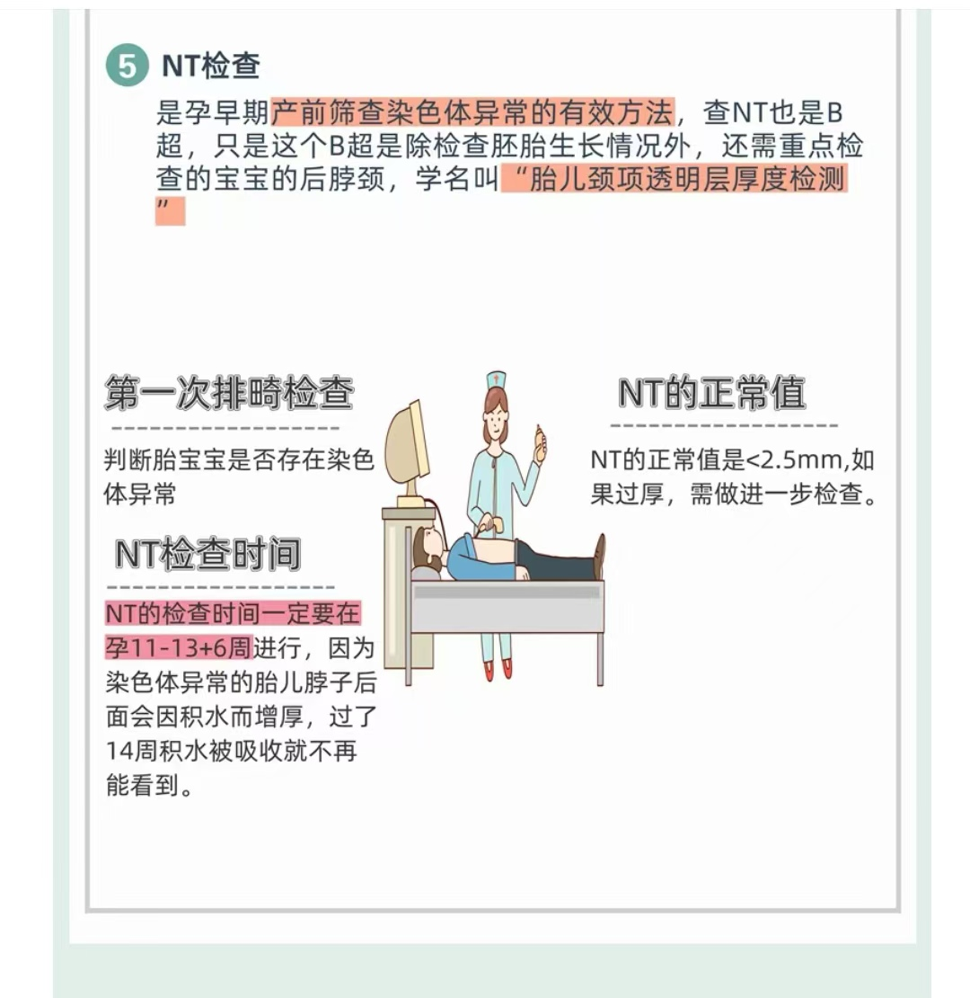

Slide 12
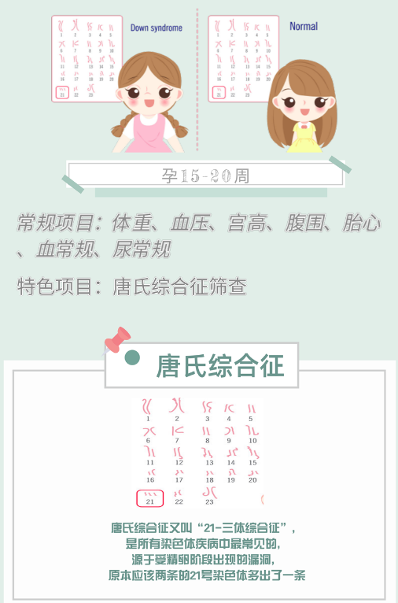
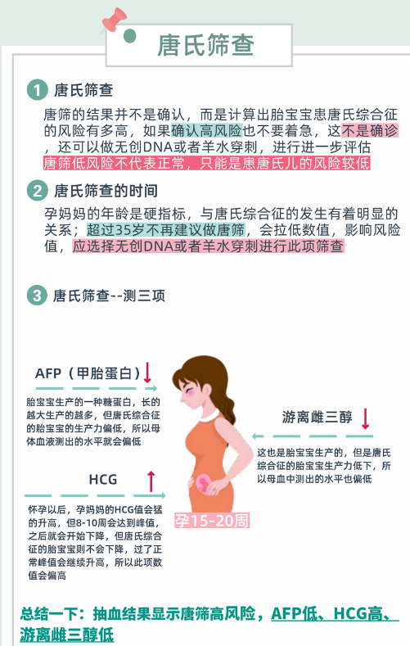

Slide 13
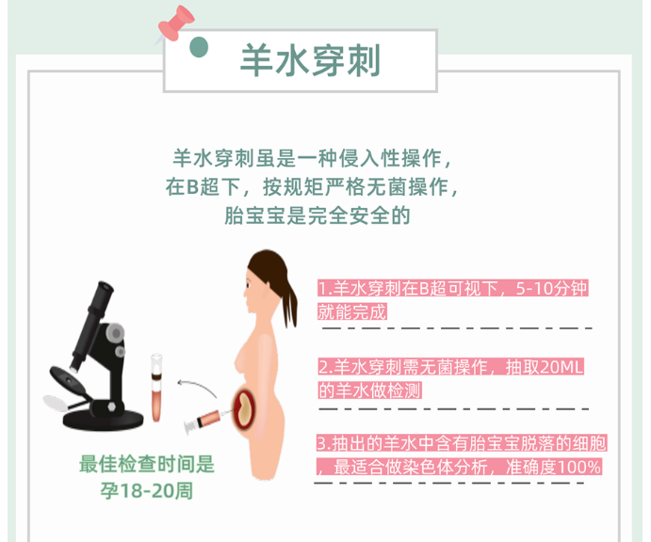

Slide 14
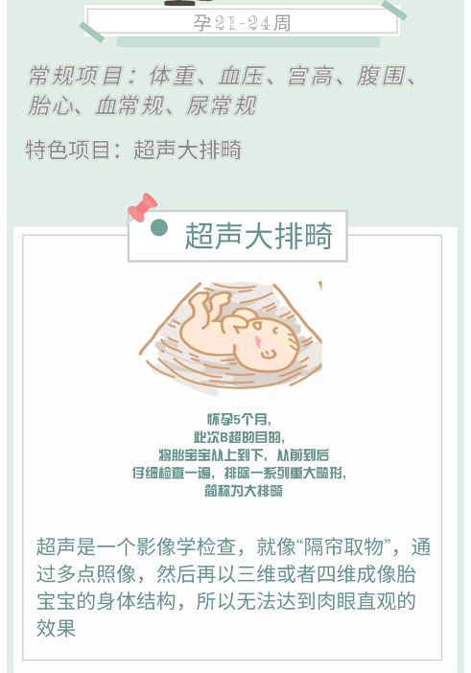
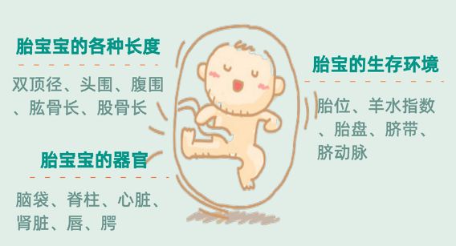
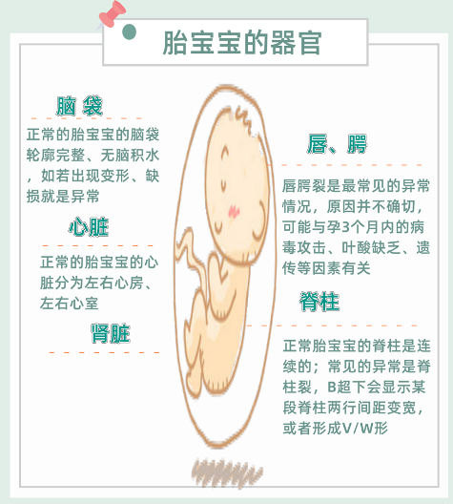
孕中期胎儿系统超声
系统彩超

Slide 15
根据目前超声技术水平，原则上妊娠20-24+6周筛查的主要严重胎儿结构畸形包括以下9种《超声产前筛查指南》。
1.无脑畸形
2.无叶型前脑无裂畸形（无叶全前脑）
3.严重脑膜脑膨出
4.严重开放性脊柱裂伴脊髓脊膜膨出
5.单心室
6.单一大动脉
7.双肾缺如
8.严重胸腹壁缺损伴内脏外翻
9.四肢严重短小的致死性骨发育不良
致死性骨发育不良主要表现为胎儿四肢长骨严重短小，通常小于正常孕周平均值的4个标准差，由于严重窄胸导致肺发育不良，胎儿出生后不能存活，预后差。

Slide 20
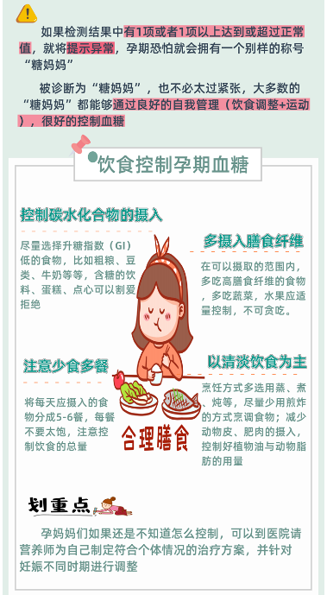
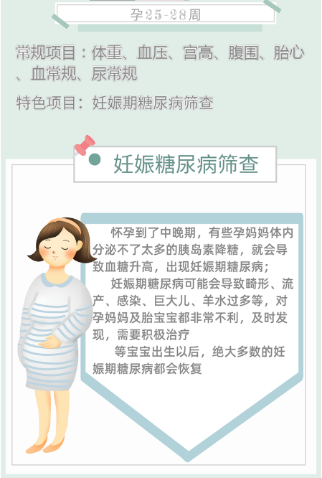

Slide 21
三级预防

Slide 22
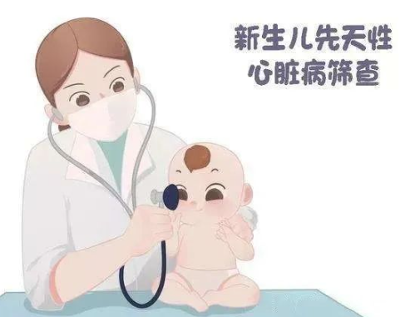
新生儿出生后，应当及时接受苯丙酮尿症、先天性甲状腺功能减低症和听力障碍等疾病筛查，促进先天性疾病早发现、早诊断、早治疗，预防和减少儿童残疾。0～6岁儿童应当定期接受儿童保健服务。患病儿童应及时接受治疗康复，改善生活质量，预防和减少先天残疾，让他们像正常孩子一样健康快乐地生活。

Slide 23
总而言之，预防出生缺陷需要我们从多个方面多个维度同时进行，需要社会的广泛关注、需要广大新手爸妈的重视，希望每个宝宝都能健康快乐的成长。

Slide 24
谢谢

